Slide 1
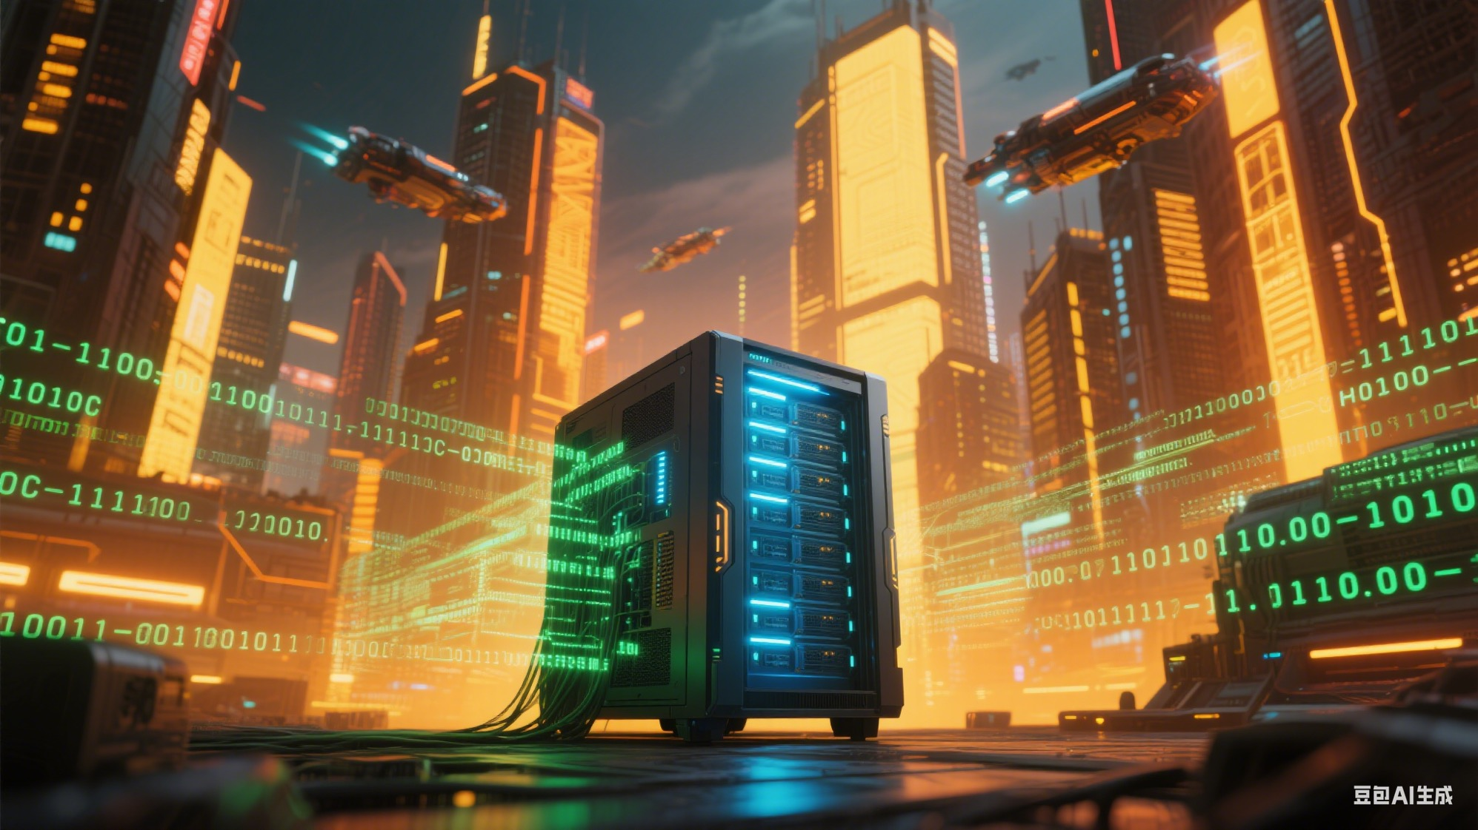

ZOMI
高性能计算
发展趋势

Slide 2
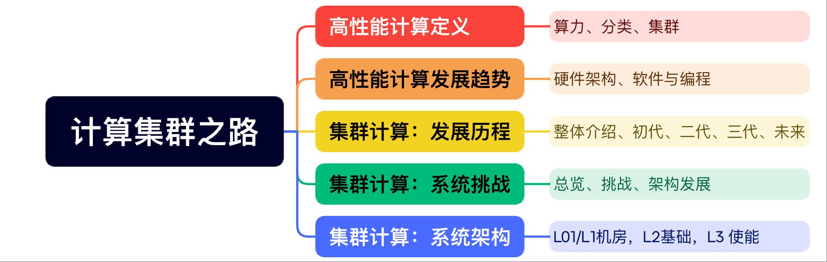
Content

Slide 3


AIInfra Architecture

Slide 4
三类计算集群的主要区别
集群类型 | 应用目的 | 数据类型 | 计算特征 | 网络特征 | 存储特征
HPC高性能计算 | 国防科研 | FP64 | 计算密集，高并行 | 密集通信（每个应用流量特征不同，部分可隐藏） | 密集&复杂 IO
AI人工智能计算 | AI训练推理 | FP16/BF16/FP8/FP4 |  | 密集通信（部分可隐藏） | 密集 IO（按节奏迭代）
云数据中心 | 互联网云计算 | INT32 FP32 | 通用计算，高并发 | 分散通信 | 分散/密集 IO

Slide 5

Content
核心硬件（高性能-处理器、存储、网络、服务器）
基础软件（编译器与运行时、计算库、通信中间件、存储系统、调度系统）
应用软件（发展历程、行业应用趋势）

Slide 6
01
硬件
Hardware

Slide 7
硬件 Hardware
HPC 硬件发展历程和未来趋势从高性能网络、处理器、服务器、存储器四个核心维度展开分析。
其演进逻辑始终围绕性能突破、能效优化与场景适配展开：
高性能处理器：从通用多核到异构计算
高性能网络：从低延迟到高带宽互联
高性能存储器：从容量扩展到存算协同
高性能服务器：从单机性能到绿色化集群

Slide 8
01. 处理器

Slide 9
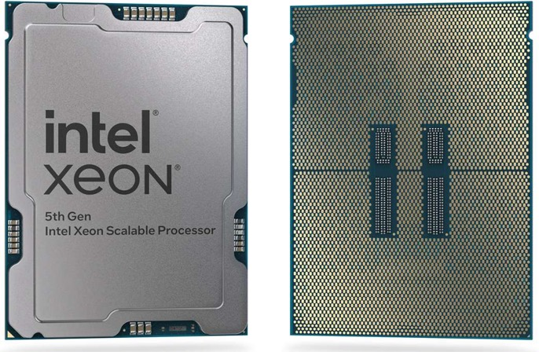
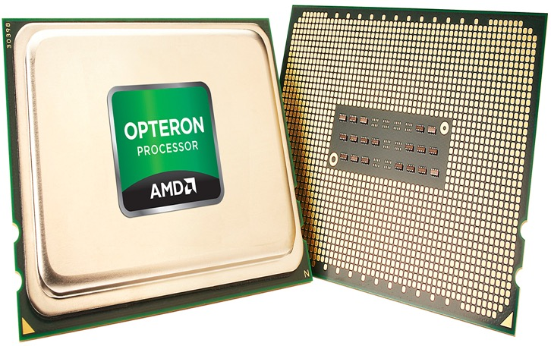
发展历程1：CPU主导时代
早期 HPC 依赖于大规模并行 CPU 集群（e.g. Intel Xeon, AMD Opteron 系列）。
通过提升主频、增加核心数量（多核/众核）和优化指令集实现性能增长。
Intel Xeon
AMD Opteron

Slide 10
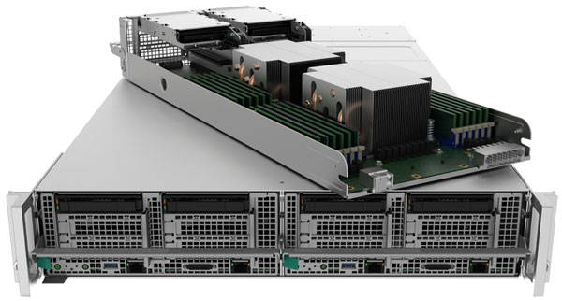
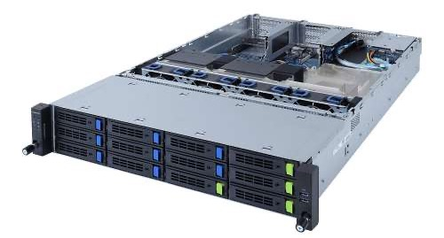
发展历程1：CPU主导时代
早期 HPC 依赖于大规模并行 CPU 集群（e.g. Intel Xeon, AMD Opteron 系列）。
通过提升主频、增加核心数量（多核/众核）和优化指令集实现性能增长。
Intel Xeon
AMD Opteron

Slide 11
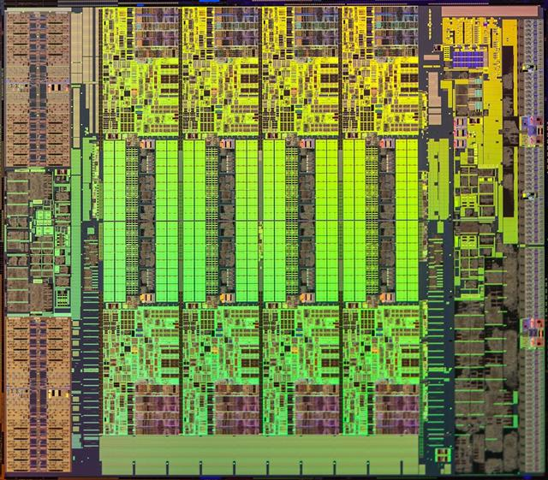
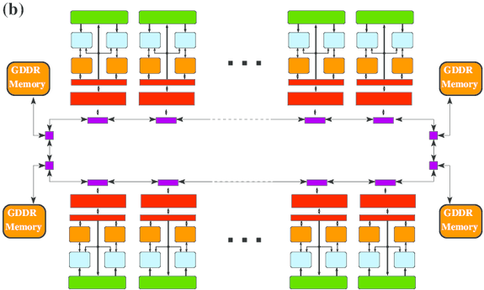
​​处理器发展历程：协处理器兴起​​
​​专用加速​​：Intel Xeon Phi（MIC架构，2012-2020）尝试众核路线。
​​GPU 加速​​：NV CUDA 革命性地将 GPU 用于通用计算， Tesla 成为通用并行计算标杆。

Slide 12
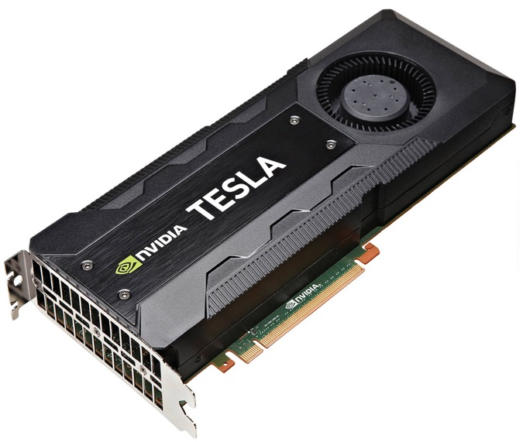
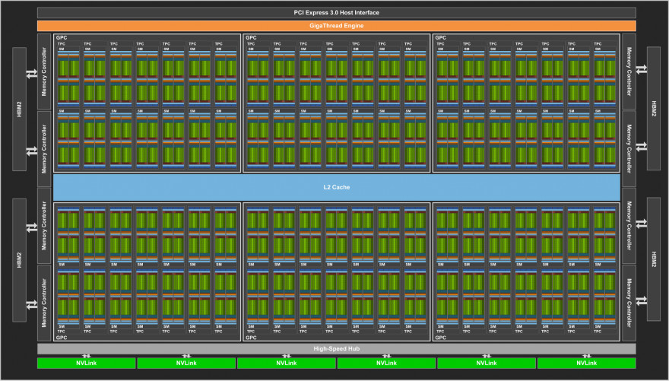
发展历程2：协处理器兴起​​
​​专用加速​​：Intel Xeon Phi（MIC架构，2012-2020）尝试众核路线。
​​GPU 加速​​：NV CUDA 革命性地将 GPU 用于通用计算， Tesla 成为通用并行计算标杆。

Slide 13
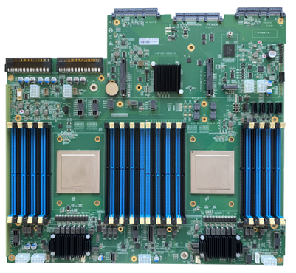
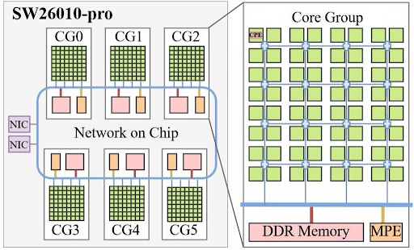
发展历程3：国产突破
申威 SW26010（256核+1主核）实现每秒3万亿次浮点运算，支撑国产E级超算。采用自主指令集，集群“神威·太湖之光”2016 年 TOP500 榜首获全球第一超算。

Slide 14
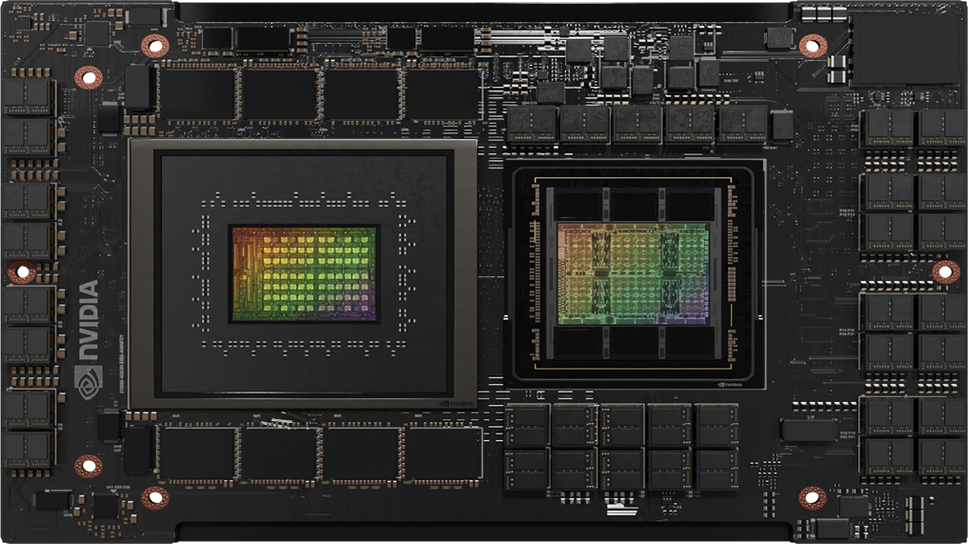
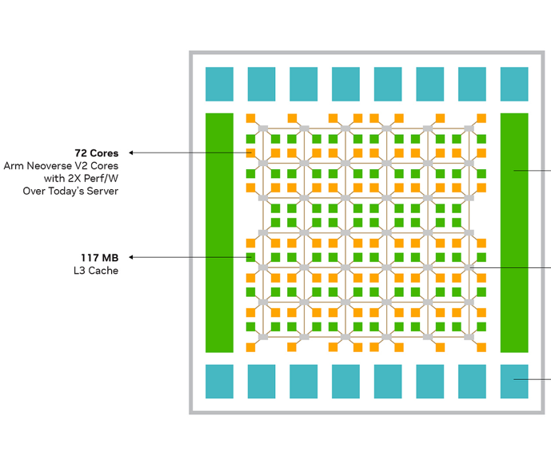
发展历程3：Arm 架构 HPC 突破
​​NVIDIA Grace CPU，提供内存子系统革新：​​LPDDR5X + 纠错码​​ → 能效提升2倍；CPU-GPU 一致性缓存：​​NVLink-C2C 直连​​延迟降至 1/10。

Slide 15
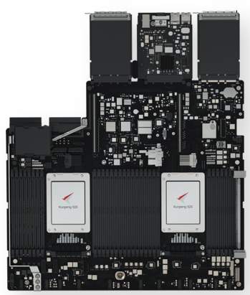
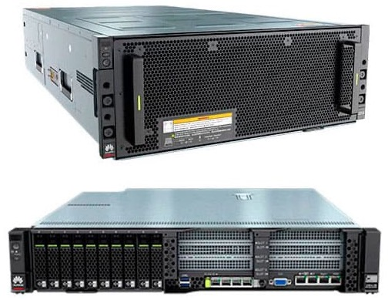
发展历程3：Arm 架构 HPC 突破
鲲鹏 920 ARM-based处理器：7nm 工艺，ARM 架构授权，华为自主设计。通过优化分支预测算法、提升运算单元数量、改进内存子系统架构等一系列微架构设计，提高处性能。

Slide 16
架构优势与改造​​
特性​​ | ​​传统Arm（移动端）​​ | ​​HPC优化版（服务器级）​​
​​指令集​​ | 精简指令集（RISC） | 扩展SIMD指令（SVE/SVE2）
​​核心规模​​ | 多核低频（能效优先） | 512核以上众核架构（Fujitsu A64FX）
​​内存系统​​ | 低带宽LPDDR | HBM2e（>1TB/s带宽）
​​功耗管理​​ | 动态调频（DVFS） | 精细功耗门控（Per-core PowerGating）

Slide 17
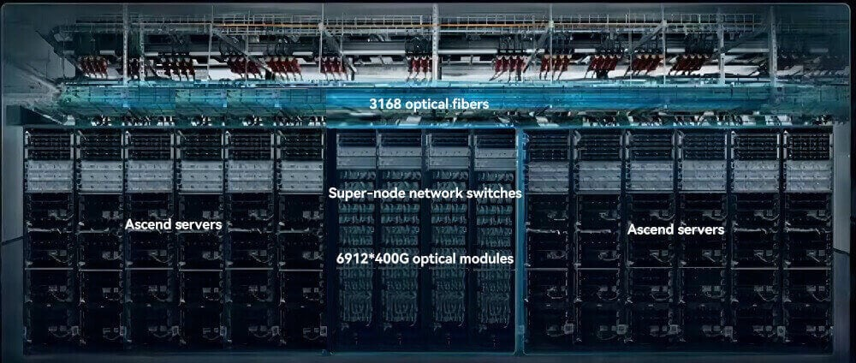
处理器发展趋势：异构多样化与国产化​
GPU 主导加速市场​​：NVIDIA H100/AMD MI300X 成为 AI/HPC核心算力，国产替代（e.g. 寒武纪、华为昇腾）加速发展。

Slide 18
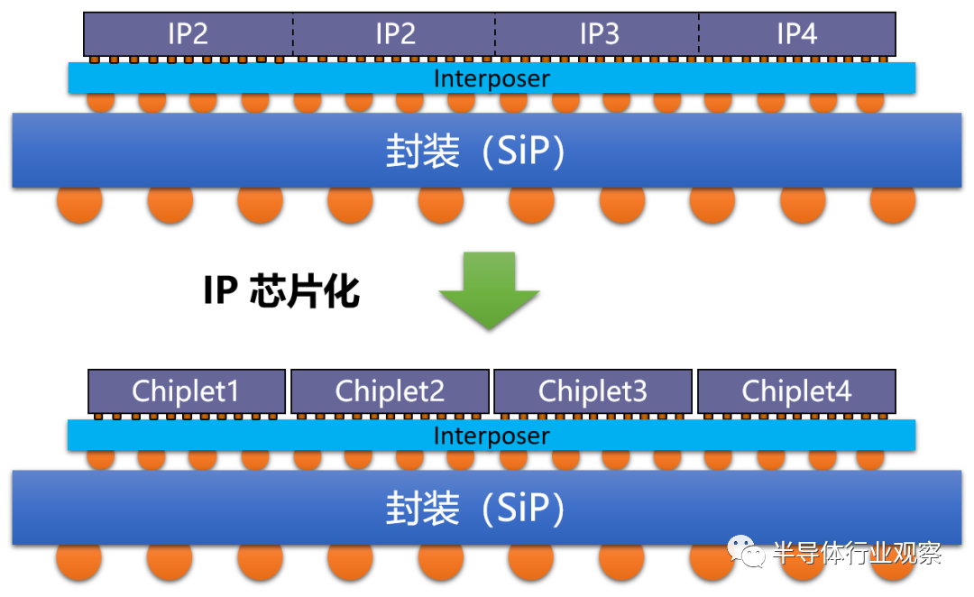
处理器发展趋势：异构多样化与国产化​
​​Chiplet 技术​​：AMD、Intel 通过多芯片封装提升集成度和良率（e.g. Intel Ponte Vecchio 含47 颗 Chiplet）。
存算一体技术 ：台积电 3D Fabric 技术将计算单元堆叠至存储层（e.g. CXL 协议设备），突破冯·诺依曼瓶颈。

Slide 19
02. 高性能网络
Interconnect ​

Slide 20
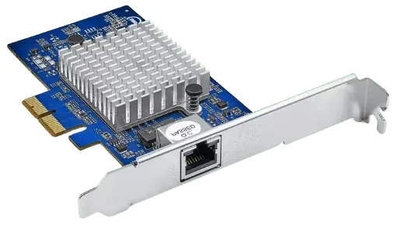
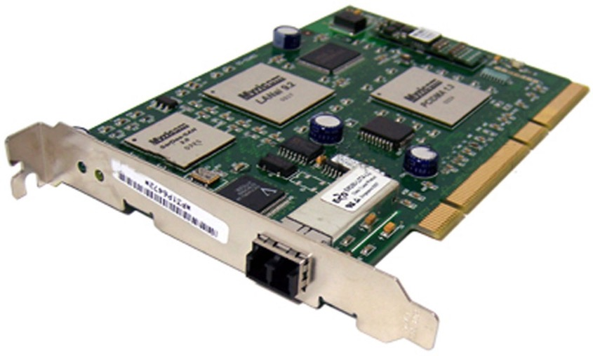
网络发展历程：早期阶段（1990s-2000s）
以太网主导 ：千兆以太网（GigE）成本低被广泛采用，但延迟高（>100μs）、带宽瓶颈明显。
专有网络兴起 ：Myrinet、Quadrics 等私有协议网络出现，延迟~10μs，但生态封闭制约普及。
Ethernet
Myrinet

Slide 21
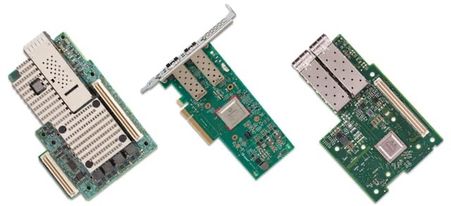
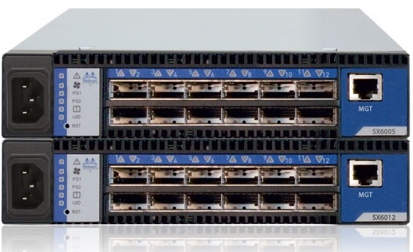
网络发展历程：主流技术成型（2010s至今）
InfiniBand：Mellanox 主导，采用 RDMA 实现微秒级延迟和百 GB/s 带宽，成为 HPC 主流。
RoCE：基于以太网 RDMA ，兼顾低成本与高性能，华为、阿里云等国产厂商加速布局。
NVLink ：NV 专为 GPU 互联设计高速总线，用于节点内多卡互联，演进 NV Fusion。

Slide 22
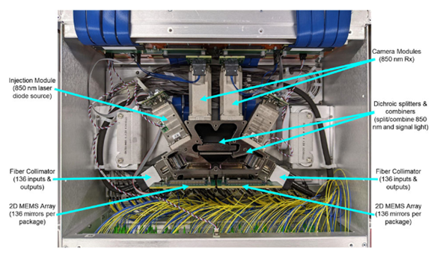
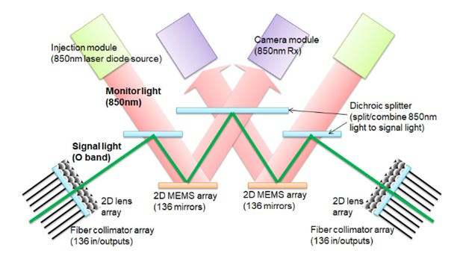
高性能网络：低延迟与融合​
​​InfiniBand 持续领先​​：NVIDIA Quantum-2 支持 400Gb/s 带宽，NDR 1.6Tb/s。
​​RoCE v2与智能网卡​​：借助 DPU/IPU 降低 CPU 负载，提升以太网竞争力。
​​光互连技术​​：硅光集成、CPO（共封装光学）、 OCS（光学链路开关）成为下一代网络关键。
新互联协议：华为灵渠总线互联，实现 CPU2NPU、NPU2NPU 新一代的集群互联。

Slide 23
03. 高性能存储
Storage ​

Slide 24
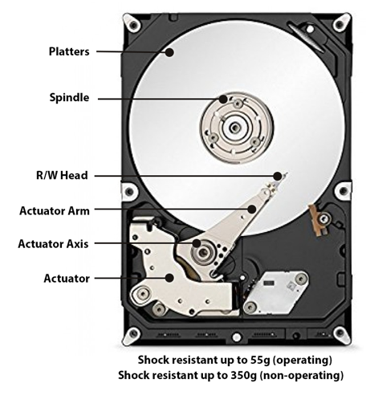
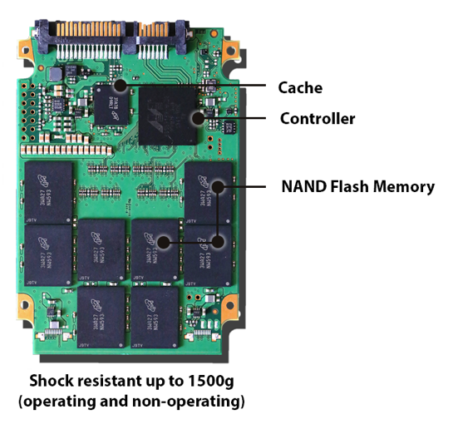
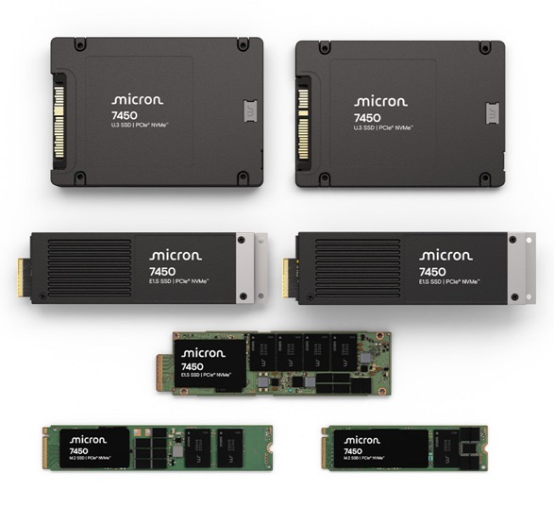
发展历程1：硬盘时代
硬盘革命， SSD 取代 HDD 提升 I/O 速度：
容量优先 ：希捷、西数推出 HDD，受限于 IO 延迟（ms 级），难满足 HPC 需求。
NVMe SSD 普及 ：三星 PM1733（30TB）顺序读写达 7GB/s，延迟降至 50μs。
HDD
SSD
Micron SSD

Slide 25
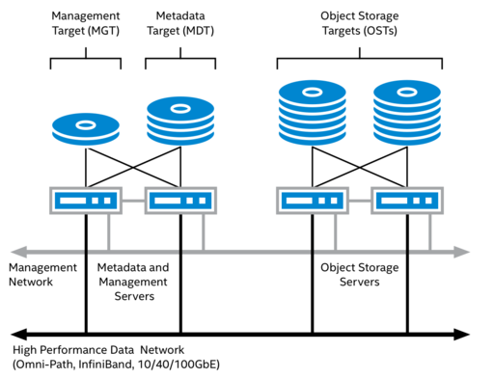
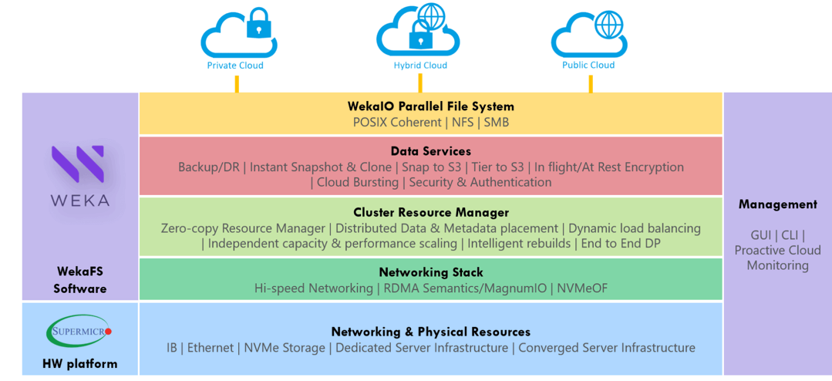
发展历程2：分布式存储 & 新存储FS
分布式文件系统：Lustre、Ceph 等 FS 支撑 EB 级数据吞吐，e.g. Lustre 带宽突破 1TB/s。
AI 驱动存储优化 ：WekaIO、VAST Data 通过 NVMe-oF + RDMA 实现全闪存存储集群。
Lustre
WekaIO

Slide 26
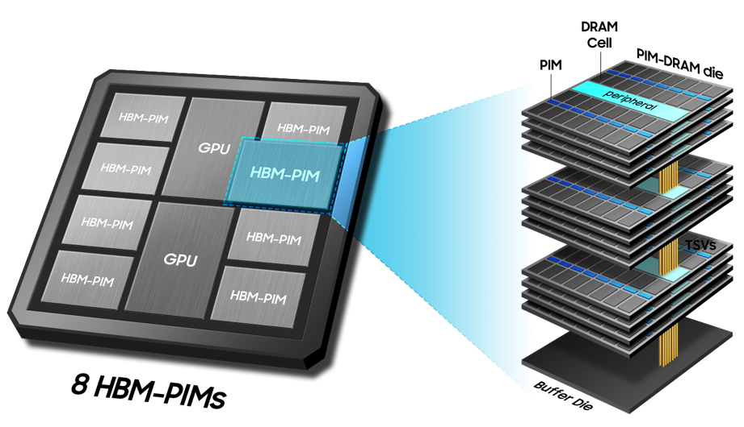
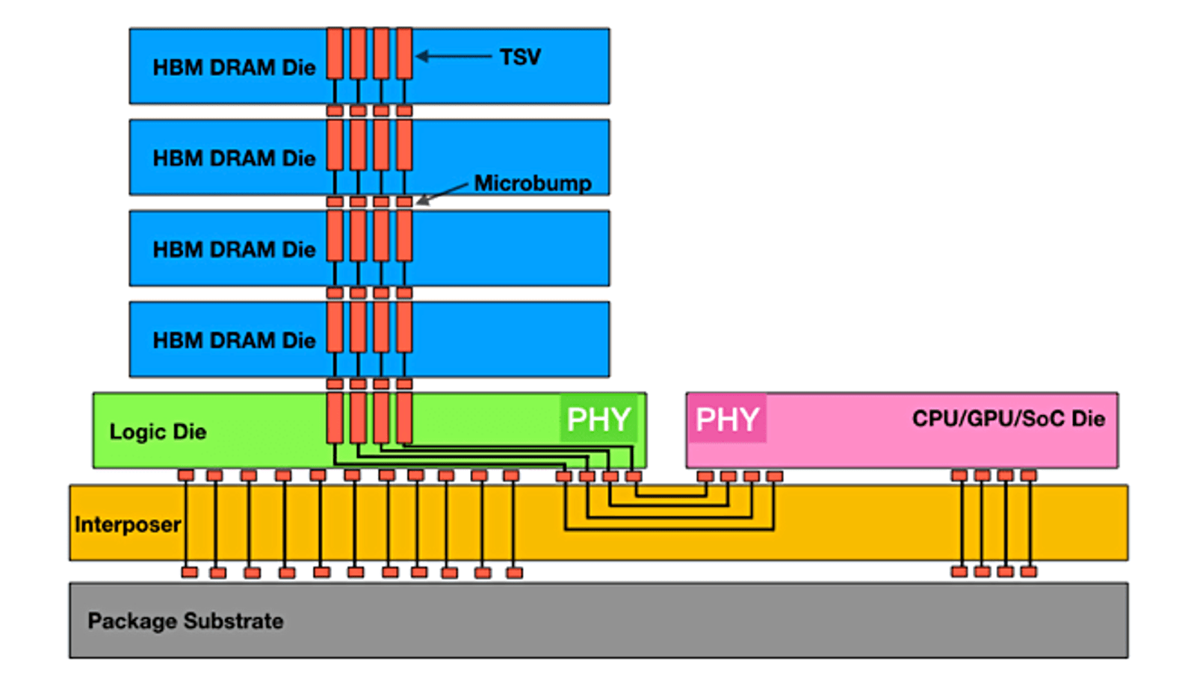
高性能存储发展历程3： 新存储技术革命
​​SCM（存储级内存）​​：Intel Optane 持久内存试图弥合内存与存储间的性能鸿沟。
​​HBM（高带宽内存）​​：NPU/GPU 高度集成与依赖， HBM3 每引脚数据速率提高到 6.4Gb/s，单设备带宽 819GB/s 。

Slide 27
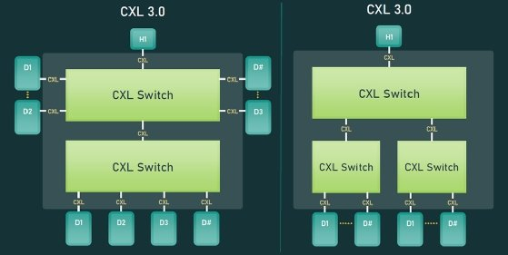
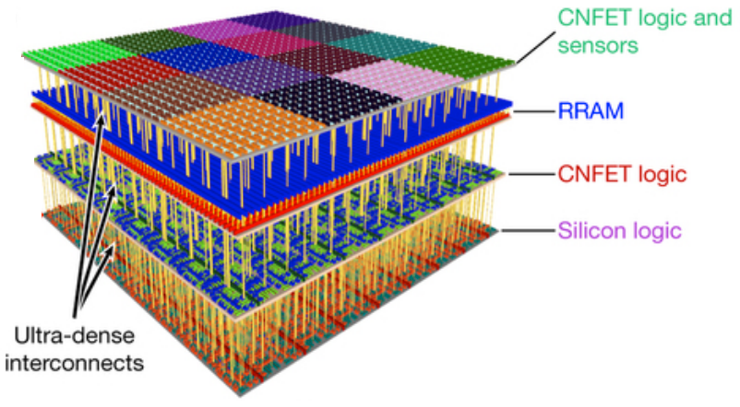
高性能存储：近计算与层级优化​
存储级内存 SCM：CXL 3.0 协议推动存储池化，实现 CPU/GPU 共享内存资源。
​​HBM3e 与 HBM4​​：2025 年 HBM3 带宽突破 1TB/s，成 AI 芯片标配。
存算一体架构​​：计算单元嵌入存储层，减少数据搬运。
存算一体器件：忆阻器 Memristor、相变存储器 PCM 支持内存计算，降低搬运功耗。

Slide 28
04. 高性能服务器
Server & Cooling ​

Slide 29
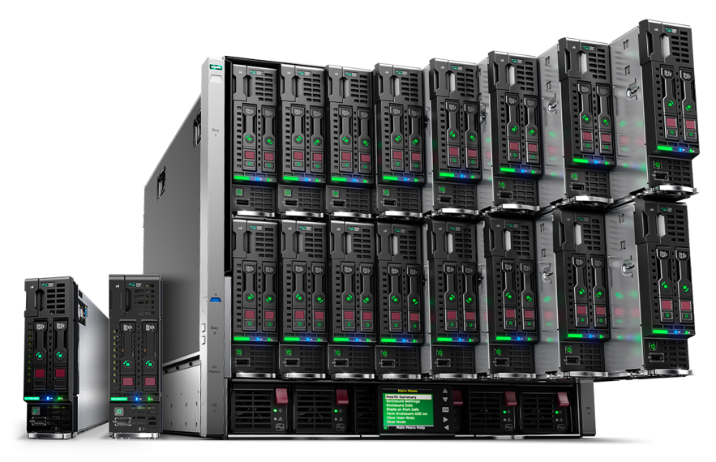
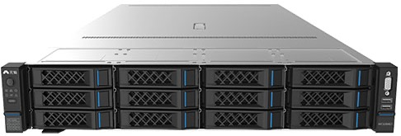
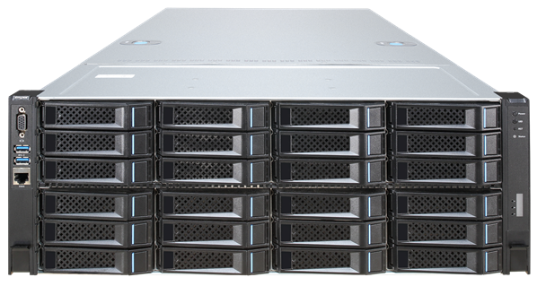
发展历程 1：性能导向阶段（2000s）
刀片服务器普及：HP BladeSystem、IBM BladeCenter 通过高密度设计提升机架利用率。
风冷散热瓶颈：单机柜功耗超 20kW 后，传统风冷效率骤降（PUE > 1.5）。
刀片式服务器
机架式服务器

Slide 30
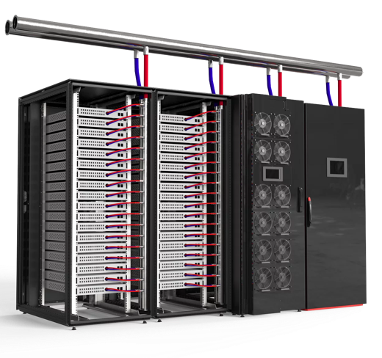
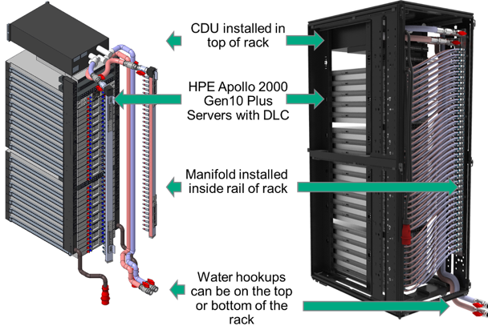
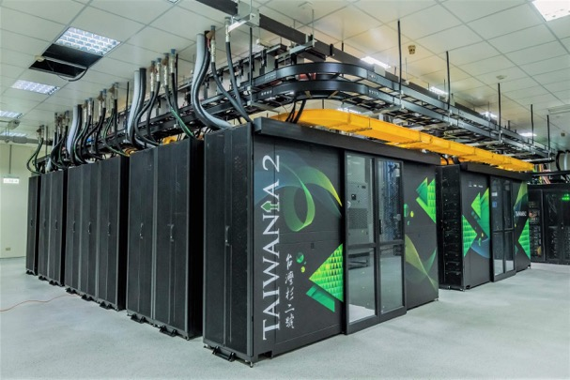
发展历程 2：绿色化阶段（2010s ~ 至今）
散热技术突破​​，传统风冷机架 to 高密度液冷机架演进：
​​冷板液冷​​：直接冷却CPU/GPU（e.g. 曙光浸没式液冷，PUE ≈ 1.04）
​​浸没式液冷​​：整机浸入非导电冷却液（e.g. 阿里云“麒麟”数据中心 PUE ≈ 1.09）
模块化设计 ：超算模块化机柜（e.g. Frontier）实现计算、存储、网络的灵活扩展。

Slide 31
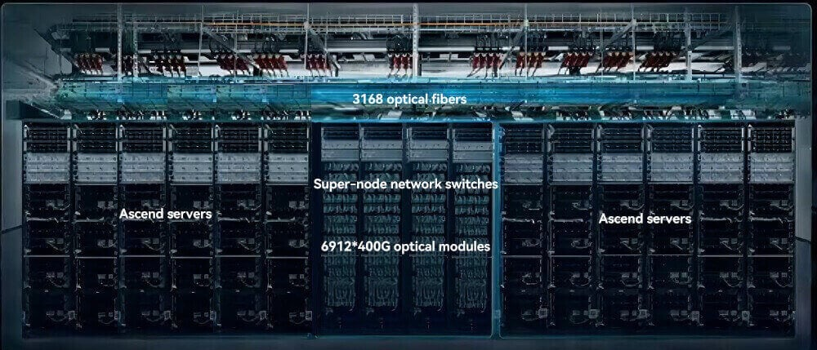
未来趋势
​​液冷普及​​：欧盟要求 2025 年后数据中心 PUE ≤ 1.3，液冷从实验走向标准方案。
​​整机柜设计​​：曙光硅立方实现机柜级液冷，昇腾推出 Cloud Matrix 超节点。

Slide 32
硬件发展驱动力​
领域​​ | ​​核心驱动力​​ | ​​代表技术/案例​​
​​处理器​​ | 提升能效比、支持混合精度计算 | ARM/AMD/NVIDIA GPU, Chiplet封装
​​网络​​ | 破解通信瓶颈，降低延迟 | InfiniBand NDR, RoCE v2 + DPU
​​服务器 | 突破功耗墙，降低PUE | 曙光浸没液冷（PUE<1.1）
​​存储器​​ | 打破“内存墙”与“存储墙” | HBM3

Slide 33
总结与思考

Slide 34
Question？ HPC vs AI

Slide 36
引用与参考
https://zhuanlan.zhihu.com/p/683671511
PPT 开源在：https://github.com/chenzomi12/AIInfra

